Slide 1
Florence Nightingale

Slide 2
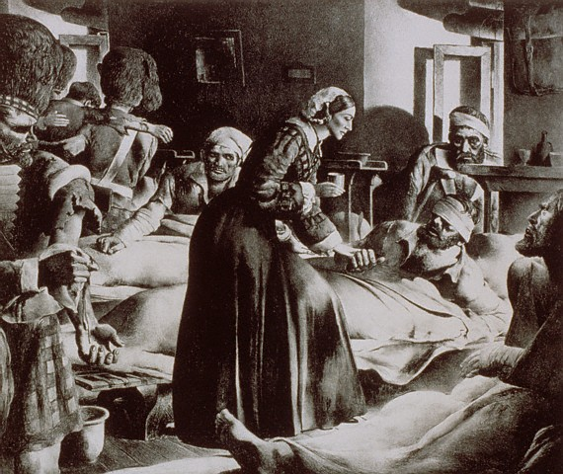
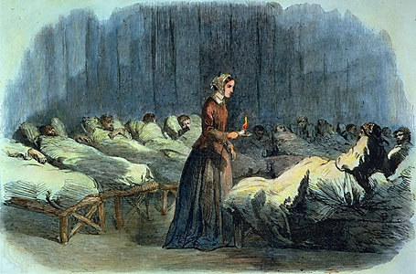
Florence Nightingale
Ποια δουλειά μπορεί να κάνει αυτό το άτομο;
Πώς μπορούμε να πούμε ότι αυτό το άτομο έζησε πολύ καιρό πριν;
Τι είδους άνθρωπος νομίζετε ότι είναι;

Slide 3
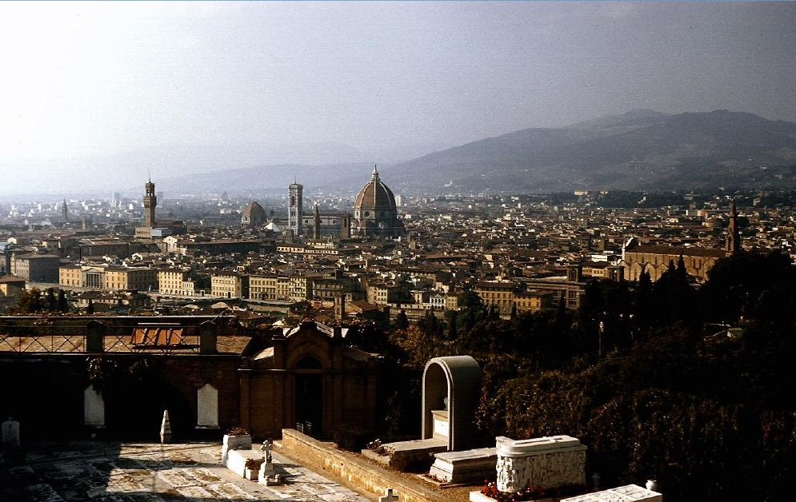
Florence Nightingale
Γεννήθηκε στη Φλωρεντία της Ιταλίας
12 Μαΐου 1820
Από εύπορη οικογένεια

Slide 4
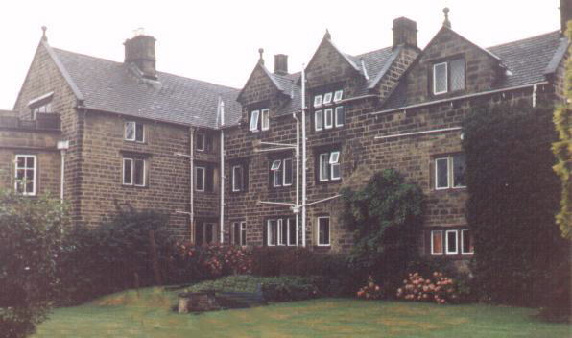
Florence Nightingale
Επέστρεψε στην Αγγλία το 1821
Εκπαιδεύτηκε στο σπίτι με την μεγαλύτερη αδελφή της
Η Florence ήταν ένα πολύ έξυπνο παιδί
One of Florence Nightingale’s childhood homes – Lea Hurst, Derbyshire
The Nightingales spent part of the year here and part of the year in Hampshire

Slide 5
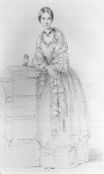
Florence Nightingale
Το 1837, όταν ήταν 17 ετών, αισθάνθηκε την ανάγκη να βοηθήσει τους ανθρώπους
Επισκέφτηκε ασθενείς στο σπίτι τους
Οι γονείς της ήθελαν να παντρευτεί
Είχε άλλες ιδέες και ταξίδεψε στην Ευρώπη φροντίζοντας ασθενείς στα νοσοκομεία

Slide 6
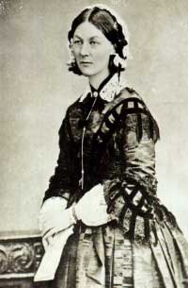
Florence Nightingale
Το 1854 ξέσπασε ο πόλεμος της Κριμαίας - η Αγγλία ήταν σε πόλεμο με τη Ρωσία
Οι άνθρωποι στην Αγγλία άκουσαν ότι οι στρατιώτες στα νοσοκομεία ήταν σε άθλια κατάσταση.
Η Florence κλήθηκε να λάβει μια ομάδα 38 γυναικών νοσοκόμων για να εργαστεί σε νοσοκομεία στην Κριμαία

Slide 7
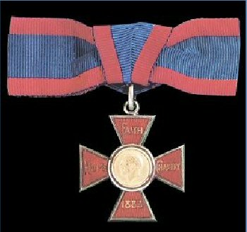

Florence Nightingale
Ο πόλεμος τελείωσε το 1856
η Florence επέστρεψε στην Αγγλία.
Ήθελε να βελτιώσει τα νοσοκομεία σε αυτή τη χώρα
Οι συνθήκες στα νοσοκομεία άρχισαν να βελτιώνονται
1883 Royal Red Cross
1907 Order of Merit

Slide 8
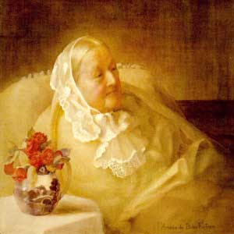

Florence Nightingale
Η Florence πέθανε από γηρατειά το 1910
θάφτηκε κοντά στο σπίτι των γονιών της στο Hampshire.

Slide 9
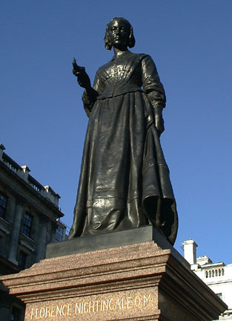
Florence Nightingale
Η Florence είναι η πρώτη Νοσηλεύτρια γνωστή μέχρι και σήμερα ως υπεύθυνος για τη βελτίωση των συνθηκών στα νοσοκομεία και για την αναγνώριση της νοσηλευτικής εργασίας και εν γένει του νοσηλευτικού επαγγέλματος

Slide 10
Florence Nightingale
Acknowledgements
www.florencenightingale.co.uk
Britannica Student Encyclopaedia from Encyclopaedia Britannica Online
www.gardenofpraise.com
www.thelighthouseforeducation.co.uk

